Slide 1




EXPO TFI 2025 · UTN FRRE EXTENSIÓN FORMOSA
nutrogan
Plataforma integral de gestión y rentabilidad ganadera
Offline-first · GIS · Edge AI
Duarte · Ascona · Amarilla
Egresados 2025 · Asesoramiento técnico CEDEVA Laguna Yema
www.nutrogan.site

Slide 2
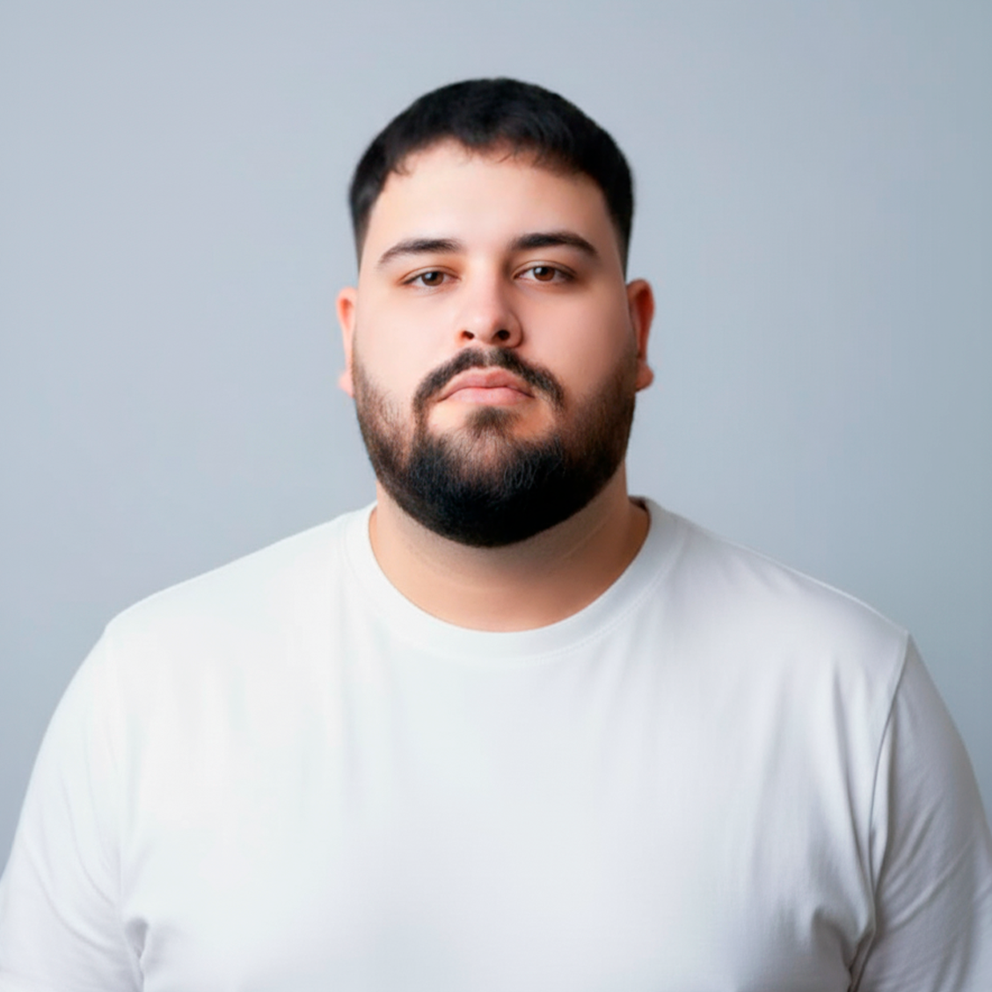
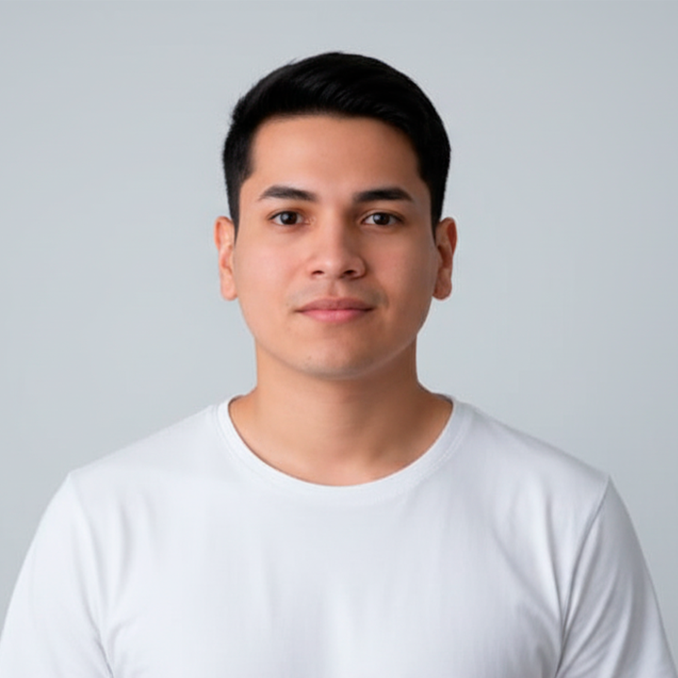
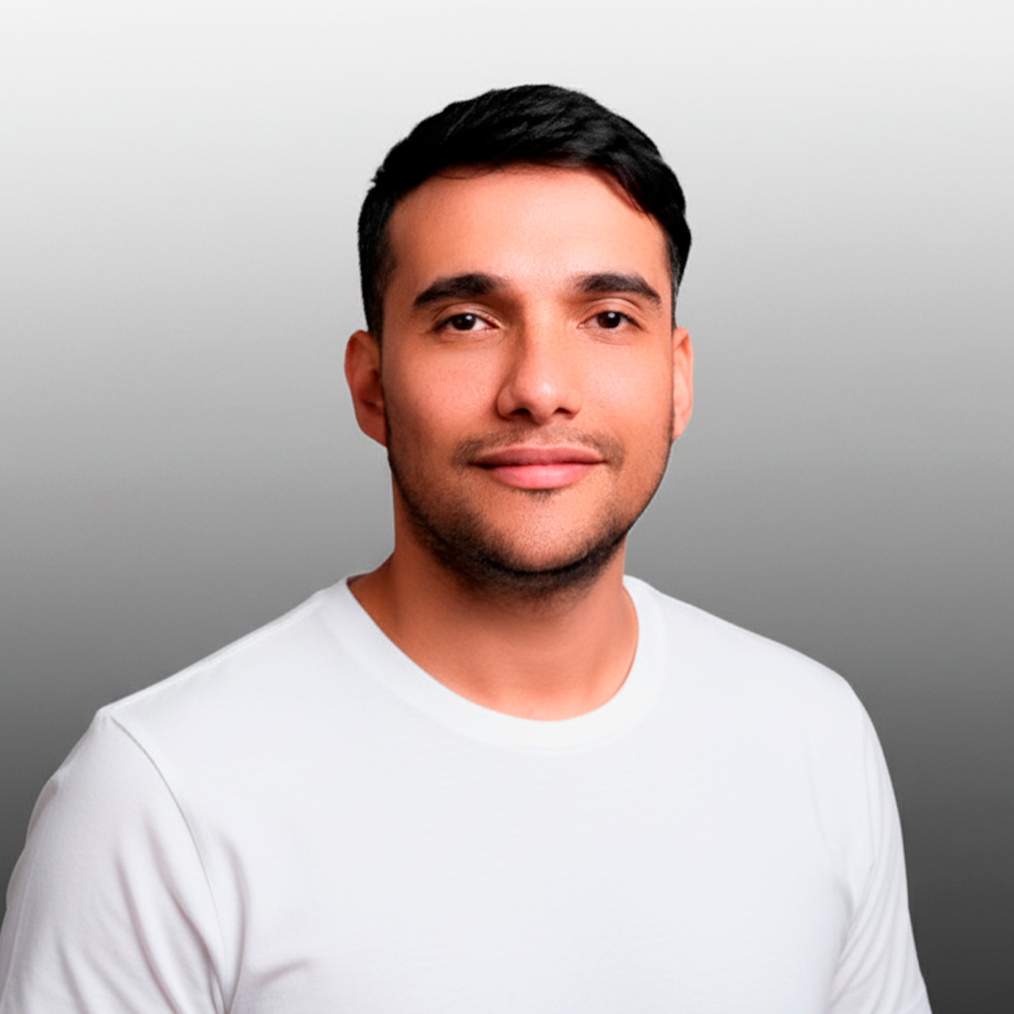
EQUIPO G.21 · EGRESADOS 2025
Quiénes lo construimos
Tec. Univ. en Programación — UTN FRRE Extensión Formosa
Tech Lead · Frontend & IA
Fabricio N. Duarte
Legajo 29.154
Backend · Data & Negocio
Enzo A. Ascona
Legajo 29.134
DevOps · Infra & QA
Sebastián E. Amarilla
Legajo 29.132
Equipo

Slide 3
CONTEXTO · CEDEVA FORMOSA
¿Por qué Nutrogan?
Salir de la gestión a ciegas en el NEA
01 Aislamiento digital
Sin 4G en el potrero, el sistema debe funcionar igual.
02 Informalidad
Papel y ojo: sin GDPV ni historial confiable.
03 Fuga de valor
Sin pastura, agua y costos, se erosiona la rentabilidad.
Problemática

Slide 4
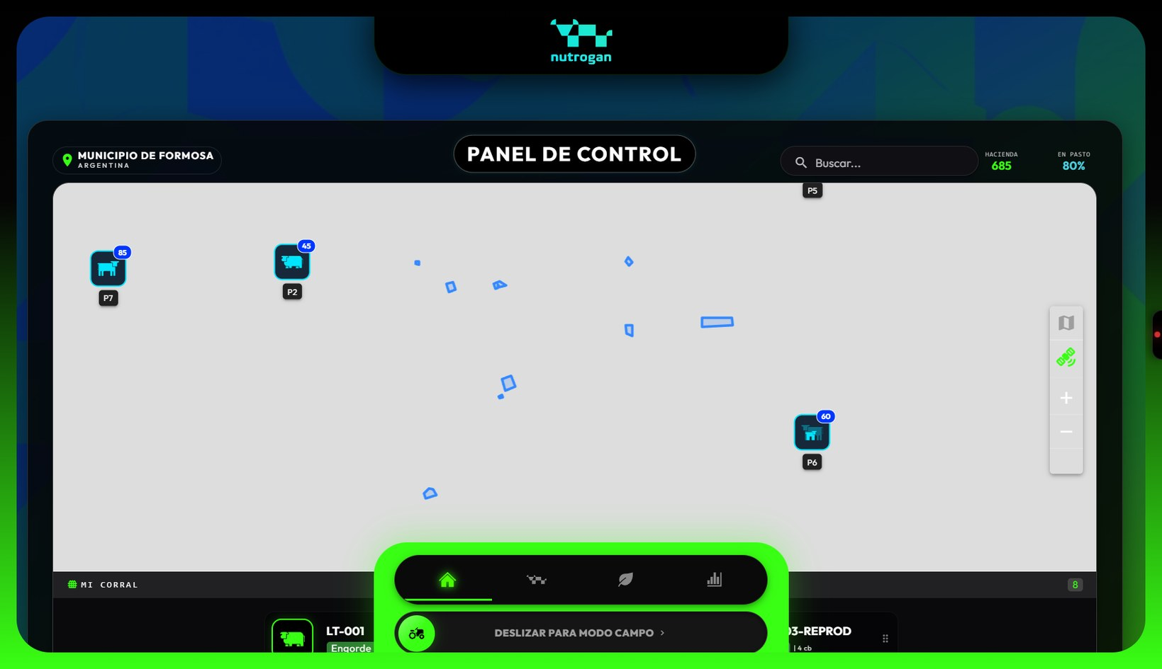
PRODUCTO EN PRODUCCIÓN
Panel de control
Mapa · carga animal · modo campo
Dashboard

Slide 5
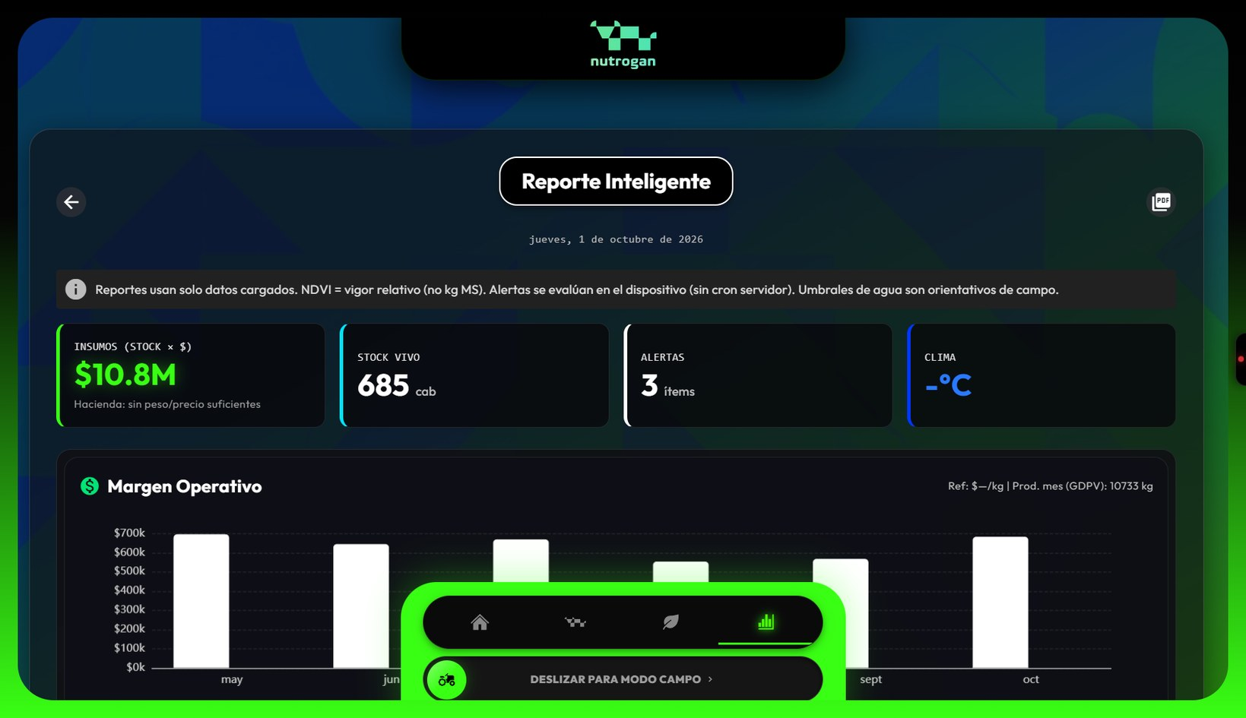
INTELIGENCIA DE NEGOCIO
Reportes que deciden
Margen · GDPV · stock · PDF
Reportes

Slide 6
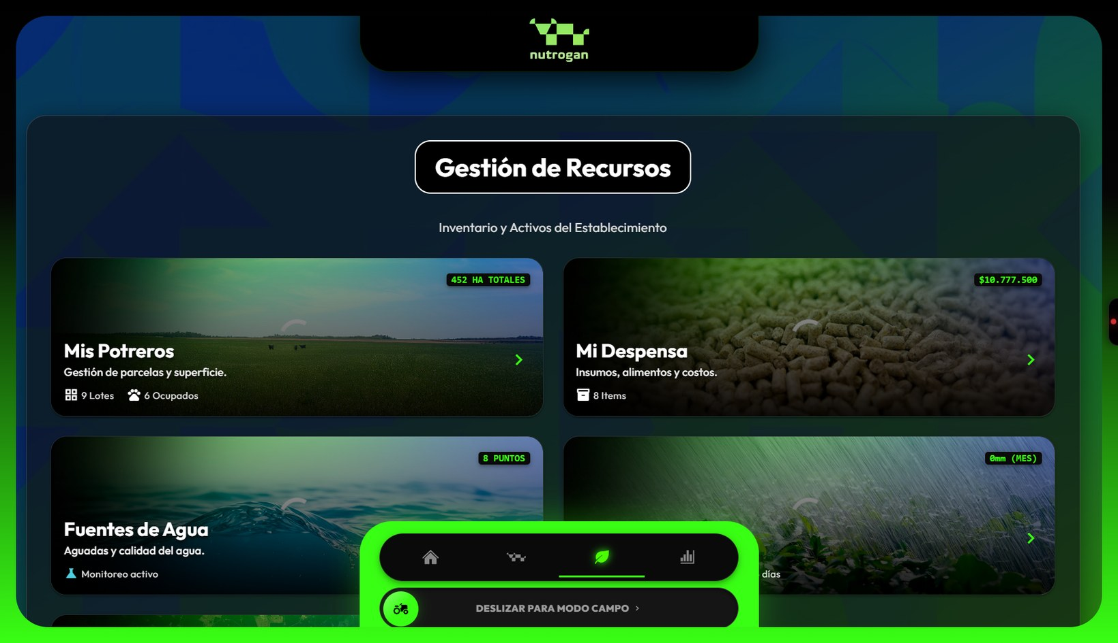
MÓDULOS
Recursos del establecimiento
Potreros · Despensa · Agua · NDVI
Recursos

Slide 7
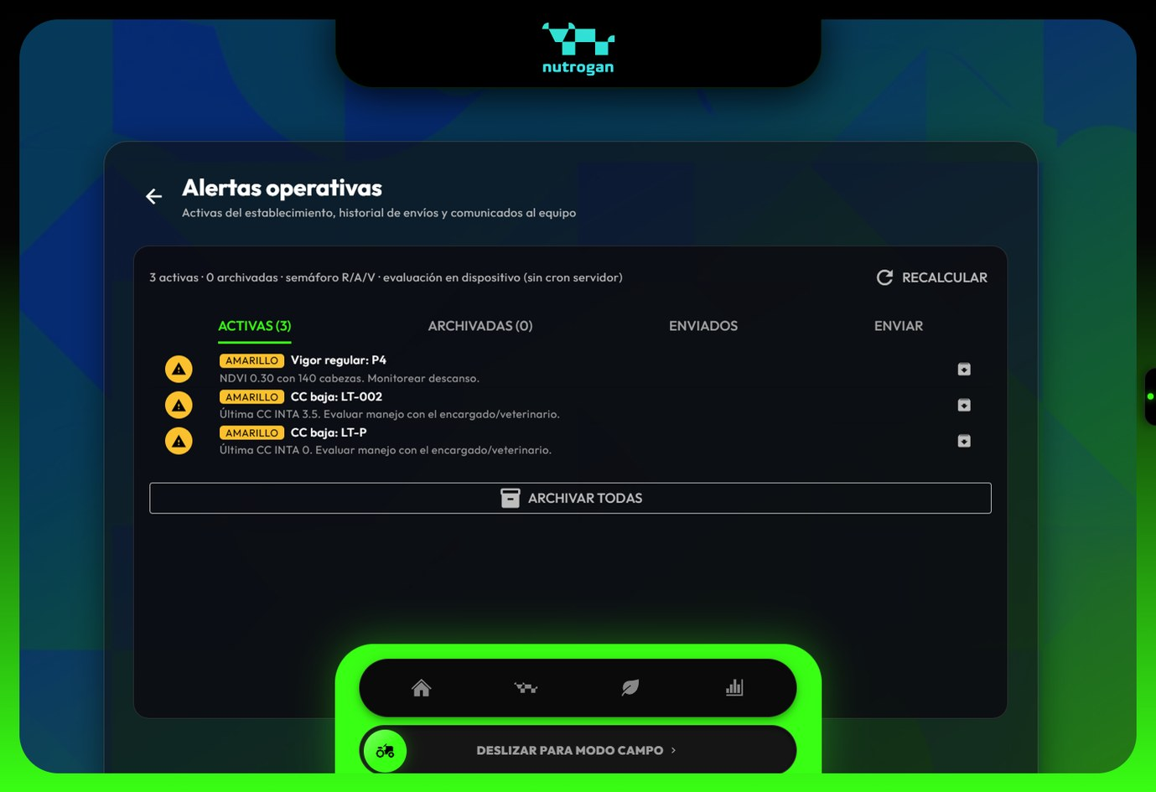
OPERACIÓN
Alertas al equipo
Semáforo · archivo · envío
Alertas

Slide 8
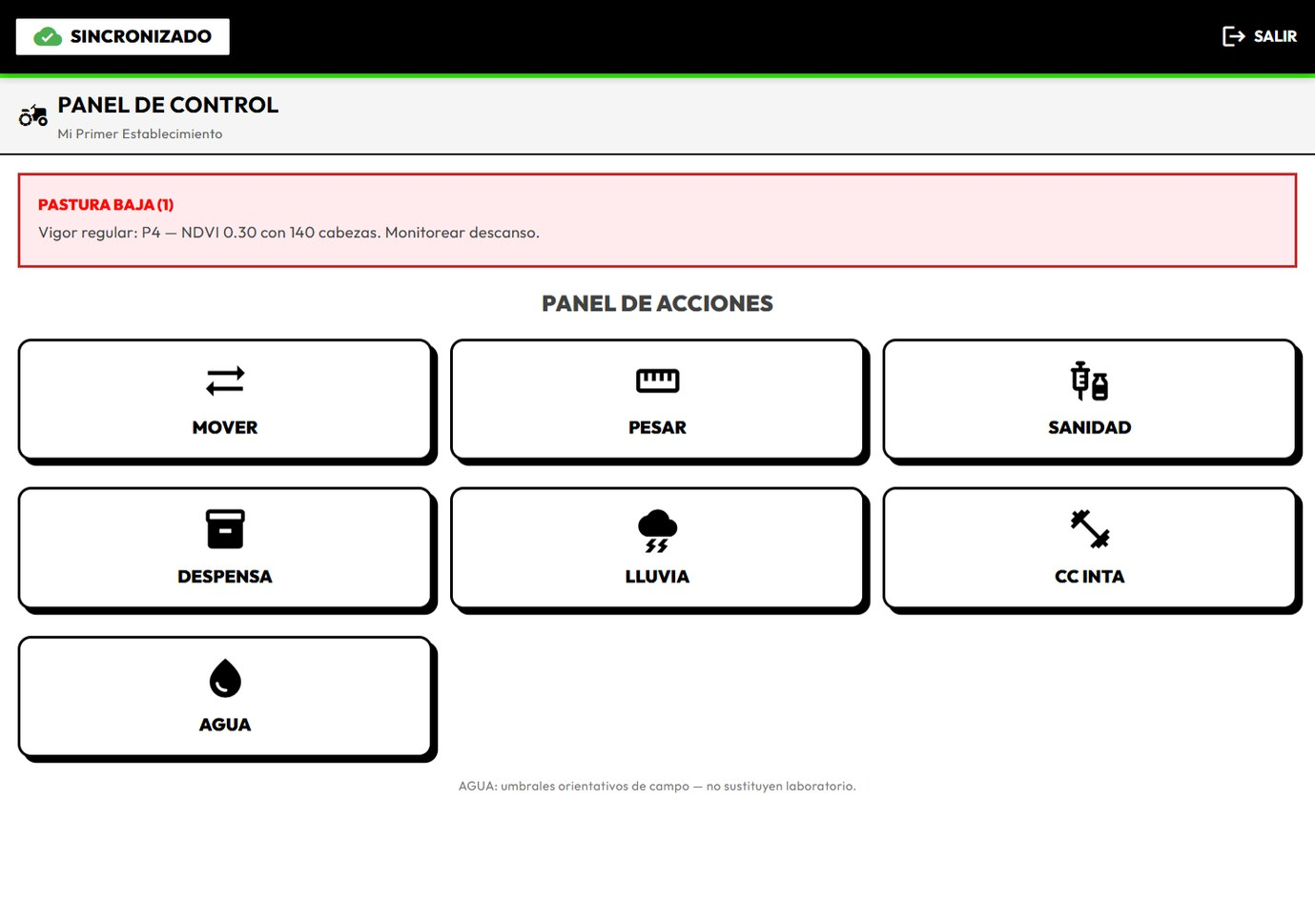
UX DE CAMPO
Manos enguantadas
Botones XL · sync · flujos cortos
Modo campo

Slide 9
ARQUITECTURA
Stack para el potrero
PWA robusta · BaaS seguro · CI/CD
Vue 3 + Quasar
PWA instalable y UI táctica
Pinia + IndexedDB
Estado y cola offline
Supabase
Postgres · Auth · RLS · Edges
Leaflet + NDVI
GIS y vigor de pastura
TensorFlow.js
Edge AI · condición corporal
Docker + CI/CD
Vitest · Cypress · GitLab
Arquitectura

Slide 10
OFFLINE-FIRST
Soberanía operativa
Operario → Cola local → Nube
1 · Operario
CC, agua, pesos y movimientos sin red
2 · Cola local
IndexedDB con pendientes visibles
3 · Nube
Sync automático a Supabase
Offline

Slide 11
INGENIERÍA
Cómo lo llevamos adelante
Disciplina profesional en un TFI con deploy real
Scrum + Jira
Épicas, backlog y entregas con valor de campo
GitFlow
main / develop / feature · Conventional Commits
QA + DevOps
Vitest · Cypress · Docker · pipeline 5 etapas
Metodología

Slide 12
Un TFI que corre en el campo
Problema del NEA · CEDEVA · ingeniería seria · software en producción
UTN FRRE Extensión Formosa · Egresados 2025
¿Preguntas?
MUCHAS GRACIAS
Gracias

